Slide 1
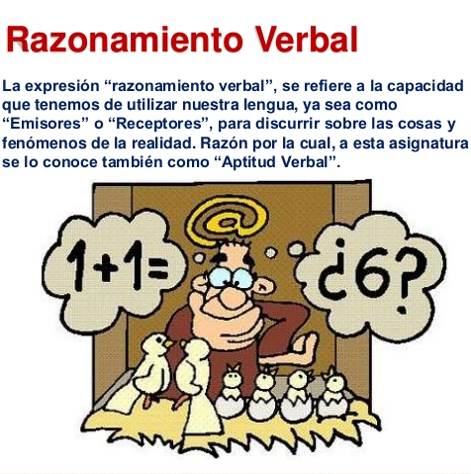
4.3 Razonamiento verbal:
El uso de sinónimos, antónimos y homónimos tiene una función importante: incrementar nuestro léxico, ya que, al conocer el significado de estas palabras, es posible usar las que expresen mejor nuestras ideas, de acuerdo con el contexto socioeconómico, cultural, religioso, en que se utilicen.
https://image.slidesharecdn.com/tallerderazonamientoverbal-141118101320-conversion-gate01/95/taller-de-razonamiento-verbal-3-638.jpg?cb=1416305697

Slide 2
4.3.1 Sinónimos
Sinónimos: (del griego sin, "igual"; onimo, "nombre o sustantivo"), son palabras que tienen el mismo significado, pero su escritura y sonido son diferentes. Si el vocablo es un sustantivo, el sinónimo será sustantivo discípulos-alumnos; si adjetivo, adjetivo obstinado-pertinaz; si verbo, verbo, guiar-orientar.
4.3.2 Antónimos
Antónimos: (del griego anti, "contra"; onimo, "nombre o sustantivo"), son un grupo de palabras que expresan ideas contrarias. Tienen ortografía y fonética diferente; y, si hay un sustantivo, el antónimo será sustantivo borde-centro; si adjetivo, adjetivo culpable-inocente; si verbo, verbo, acercarse-alejarse.
4.3.3 Homógrafos
Palabras con sonido y grafía iguales. Ejemplo: vino pasado indicativo del verbo venir/ bebida alcohólica

Slide 3
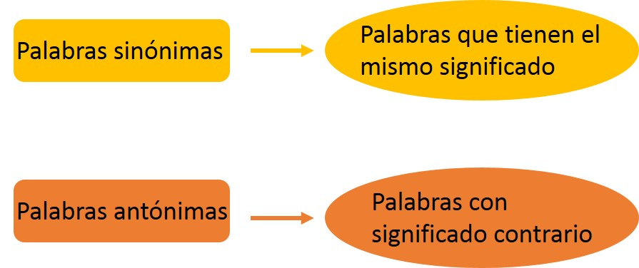

Slide 4
4.3.4 Homónimos
Homónimos: palabras que suenan igual, pero tienen significado diferente. Ejemplo: tuvo del verbo tener y tubo objeto cilíndrico.
4.4.1 Parónimos
Son palabras que se escriben o suenan de una manera muy similar, pero tienen significados diferentes.
Ejemplo: Absolver: liberar de algún cargo u obligación. / Absorber: retener una sustancia las moléculas de otra en estado líquido o gaseoso.
4.4.2 Polisemia
(Del griego polys, "mucho"; sema, "significado"), es la relación semántica que se establece en algunas palabras que tienen varios significados; las que tienen uno se llaman monosémicas.
Ejemplo oración: Como no traje traje, tomo tanto vino como el que vino ayer.

Slide 5
